Slide 1
Исследовательская работа «Разработка сайта для подготовки к ОГЭ по информатике»
Муниципальное общеобразовательное бюджетное учреждение
«Средняя общеобразовательная школа №21»
Городского округа «город Якутск»
Выполнил: Панов Станислав Олегович,
обучающийся 10 «А» класса средней школы №21
г. Якутска Республики Саха (Якутия)
Руководитель: Степанова Анжелика Ивановна,
учитель информатики
Якутск, 2025 г.

Slide 2

Актуальность
В условиях современного мира информатика играет ключевую роль в образовательном процессе. Все больше школьников выбирают этот предмет для сдачи Основного государственного экзамена (ОГЭ), поскольку владение информационными технологиями становится необходимостью для успешного профессионального развития. Однако уровень подготовки учащихся часто оставляет желать лучшего, особенно когда речь идет о самостоятельном изучении материала. В этой связи создание специализированного образовательного ресурса, направленного на подготовку к ОГЭ по информатике, является актуальной задачей. Такой сайт позволит школьникам эффективно готовиться к экзамену, улучшит качество усвоения знаний и повысит шансы на успешную сдачу экзамена.

Slide 3
Новизна
Заключается в разработке образовательного сайта, которое сочетает в себе интерактивность, адаптивность под индивидуальные потребности учеников и возможность самоконтроля.

Slide 4
Объект исследования:
выступает процесс подготовки школьников к ОГЭ по информатике с использованием современных информационных технологий.
Предмет исследования:
являются особенности разработки и внедрения специализированного образовательного сайта, направленного на повышение эффективности самостоятельной подготовки учащихся к ОГЭ по информатике.

Slide 5
Цель исследования:
Разработать сайт для подготовки к ОГЭ по информатике, который будет служить эффективным инструментом для самостоятельной подготовки обучающихся

Slide 6
Задачи:
Провести анализ существующих сайтов и мобильных приложений для подготовки к ОГЭ по информатике
Изучить способы создания сайта, выбрать те программные инструменты, которые позволят создать сайт;
Разработать структуру сайта, определить его учебный и информационный контент;
Написать программный код сайта;
Выбрать программные средства для реализации и размещения сайта в сети Интернет.

Slide 7
Анализ сайтов для подготовки к ОГЭ по информатике
 | Сайт ФИПИ | Сайт Сдам ГИА | Сайт К.Ю. Полякова
Возможность самопроверки | 1 | 1 | 1
Объяснения решения | 0 | 1 | 0
Вариант от учителя | 0 | 1 | 0
Объяснения теории по заданиям | 0 | 0 | 0
Видео разбор заданий | 0 | 0 | 0

Slide 8
Используемые технологии
Python — язык программирования, который требуется для серверной части сайта. Используется веб-фреймворк Flask
HTML, CSS — языки разметки, используемые для структурирования содержания и стилизации каждой веб-страницы
JavaScript — язык программирования, используемый для создания интерактивных и динамических элементов веб-страницы
SQL — база данных для хранения информации

Slide 9
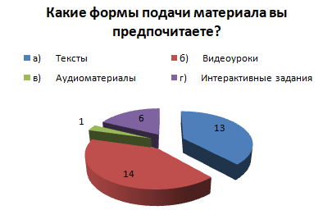
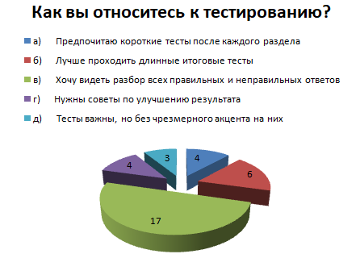
Практическая часть
Метод исследования: опрос.
Всего приняли участие 34 респондента из числа обучающихся школы №21 сдающие ОГЭ по информатике

Slide 10
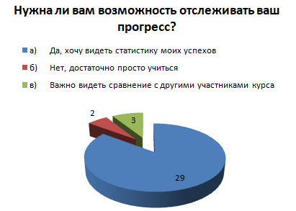
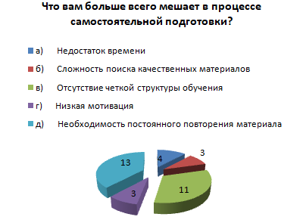
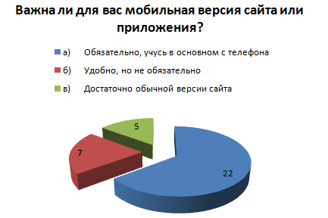

Slide 11
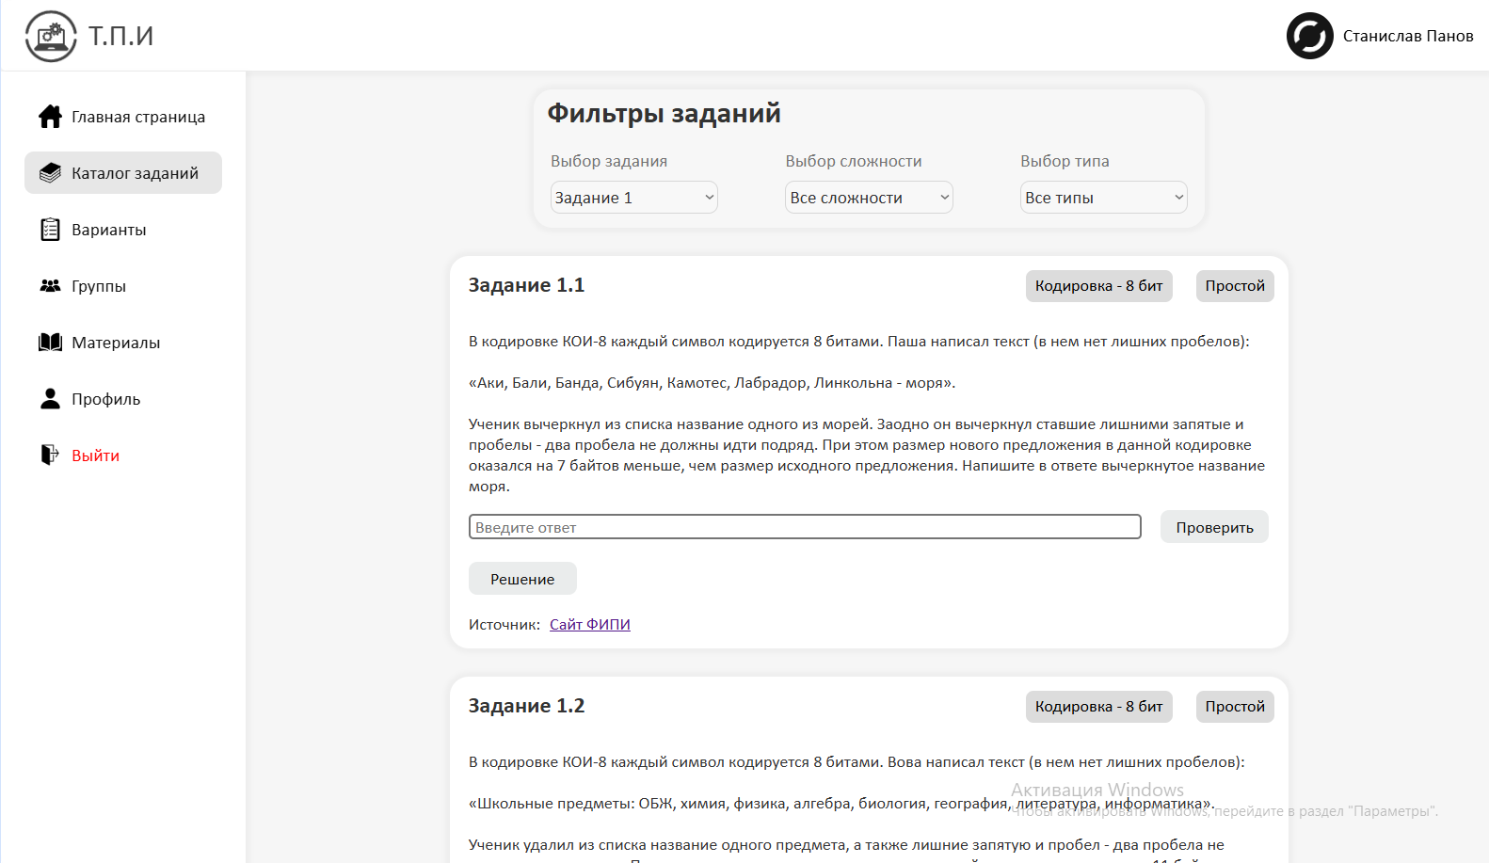
Интерфейс сайта «Т.П.И.» Т-тренажер П-по И-информатике

Slide 12
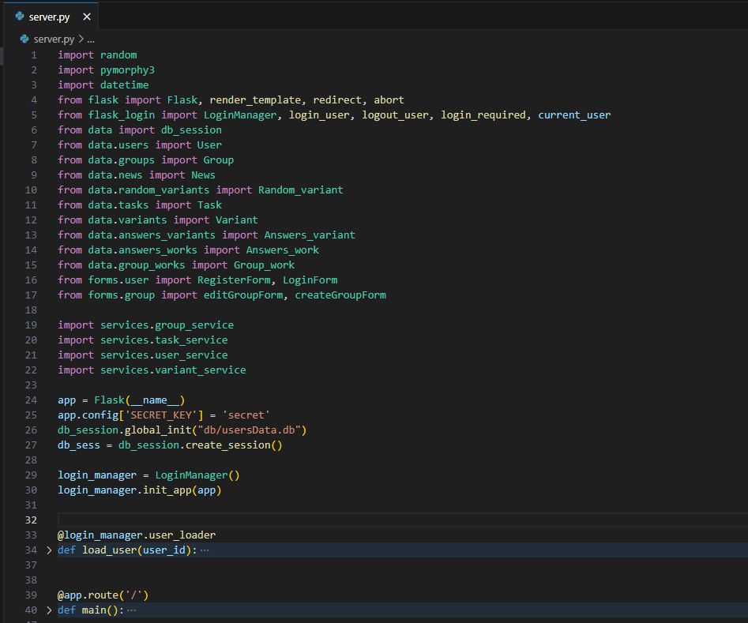
Часть серверного кода (Python)

Slide 13
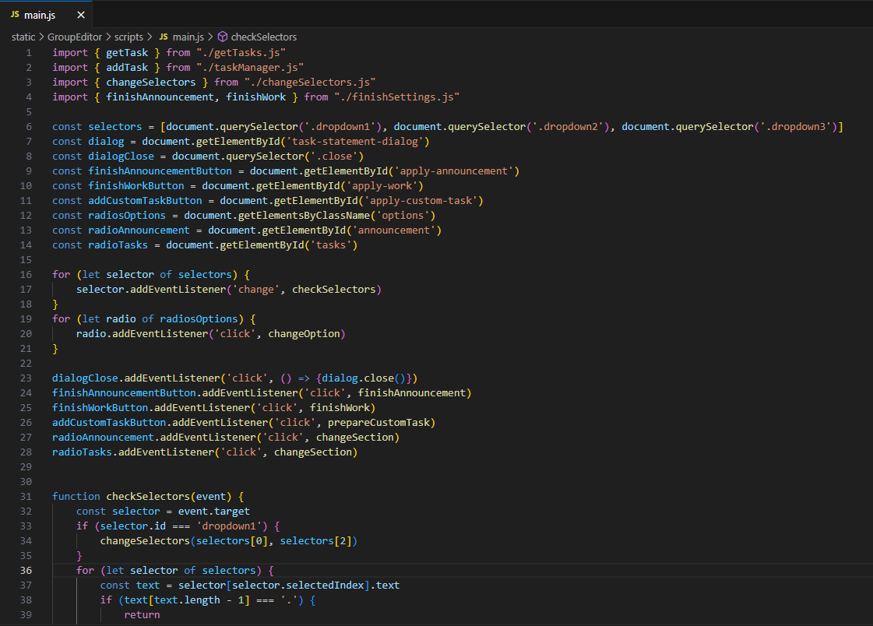
Часть кода на JavaScript

Slide 14
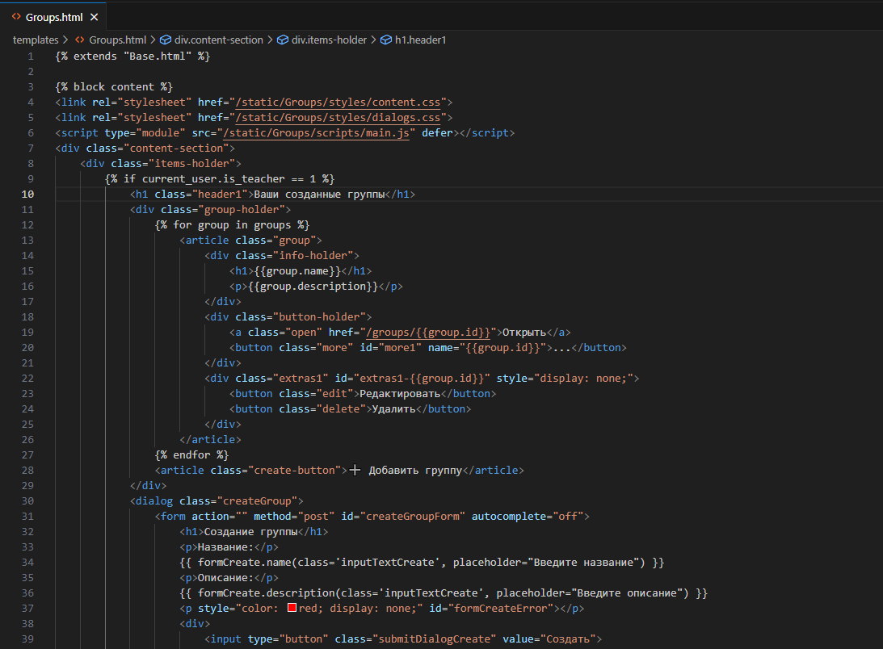
Часть кода страницы (HTML + Jinja2)

Slide 15
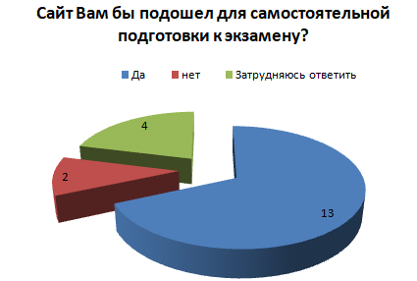
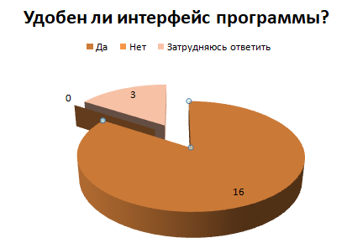
Разработав структуру сайта, добавив всю необходимую теорию и тренировочные задания, провели апробацию для 19 респондентов из числа сдающих экзамен по информатике.
После был сделан опрос
Что больше всего понравилось в сайте?
Удобный
Есть теория
Понятный сайт, удобный
Норм
Решение и объяснение сразу выходит, этим лучше, а так еще доработать
В приницпе нормальный
Нужены ссылки на сайты еще
Нормально
Можно работать
Добавить бы еще видео разаборы каждого задания
Удобен
Удобный, успехов
Добавить еще вторую часть
можно заниматься
да
Ещее ссылки на видео
Разборов не хватает
Нормально хорошо что есть теория еще
Нормально

Slide 16
Заключение
Разработка сайта достаточно трудоемкий процесс, особенно для начинающих, но интересный и увлекательный.
Проведенный опрос показал востребованность сайта, был положительно оценен пользователями, что свидетельствует о его потенциальной применимости в образовательной среде.
Планируем в дальнейшем развивать сайт, добавить видеоуроки и разработанные нами задачи по первой и второй части ОГЭ связанные с историей Якутии, для того, чтобы в ходе подготовки обучающиеся узнали немного про свой родной край, также добавить систему отслеживания уровня прогресса.

Slide 17
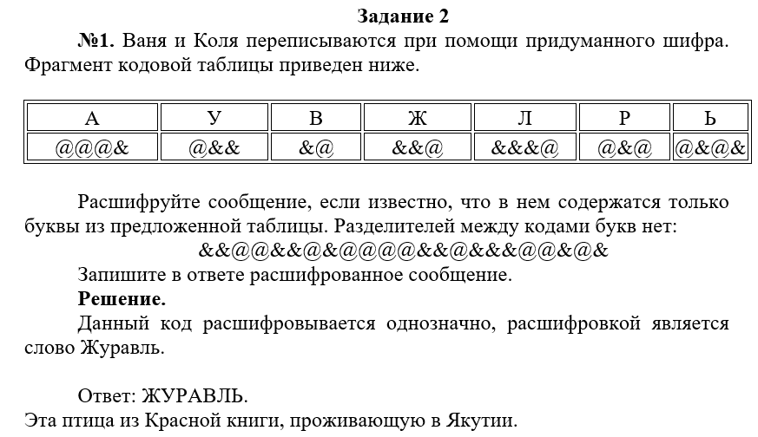
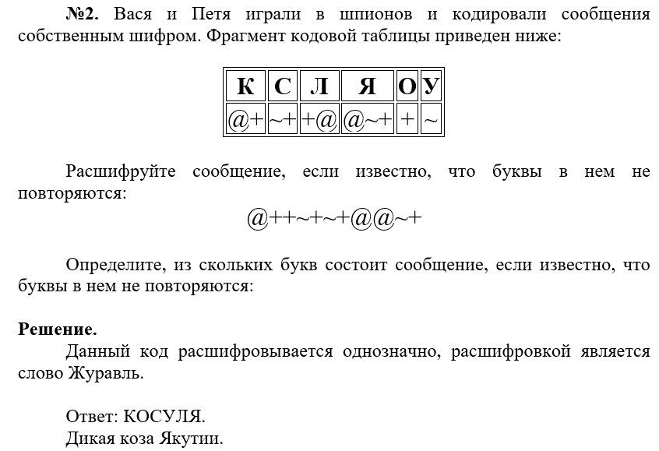
Задание №2

Slide 18
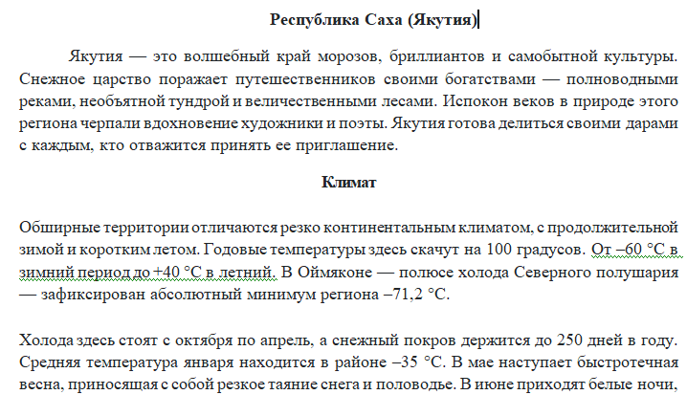
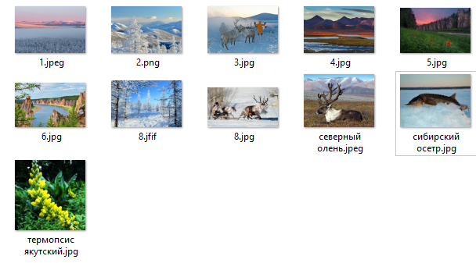
Задание №13.1

Slide 19
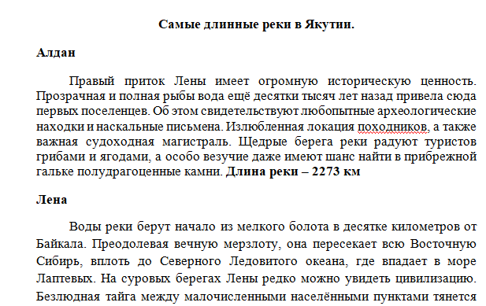
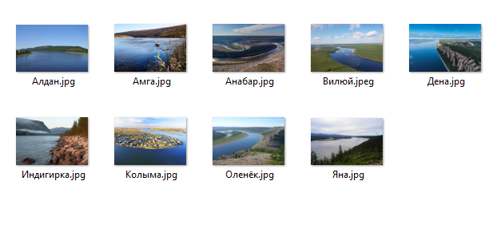
Задание №13.1

Slide 20
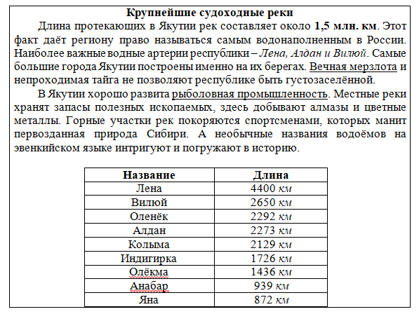
Задание №13.2

Slide 21
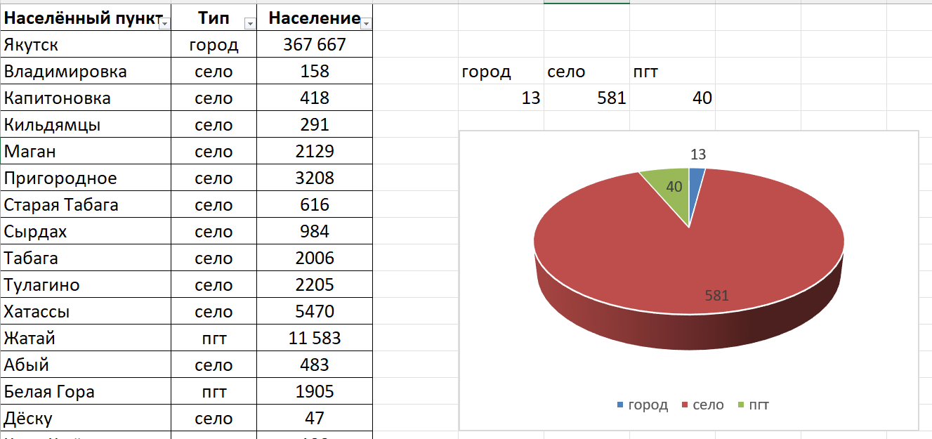
Задание №14

